Slide 1
北京之旅
——一次难忘的旅程

Slide 2
在火车上的第一天（晚上）
行程的第一天其实是在火车上的一个晚上。我又睡到了‘‘难忘”的上铺。和我同去的是一些小学同学。
我们玩了三国杀，聊了天，直到半夜，最后畅谈的两人也不得不将对话转入梦中。

Slide 3
第二天，阳光射进了车窗，该醒了
下了火车，我们去火车站（北京）附近的一家饭店吃早饭。｛那里的饭菜真的很难吃，只有两餐是好的｝

Slide 4
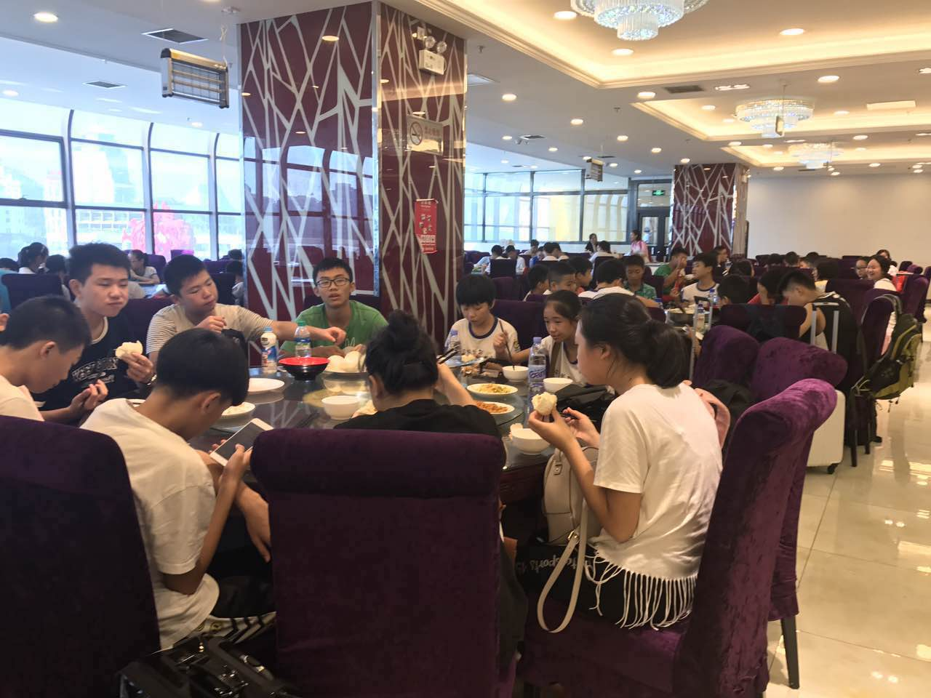
图解1.0

Slide 5
然后，我们去了中华世纪坛参加开营仪式。

Slide 6
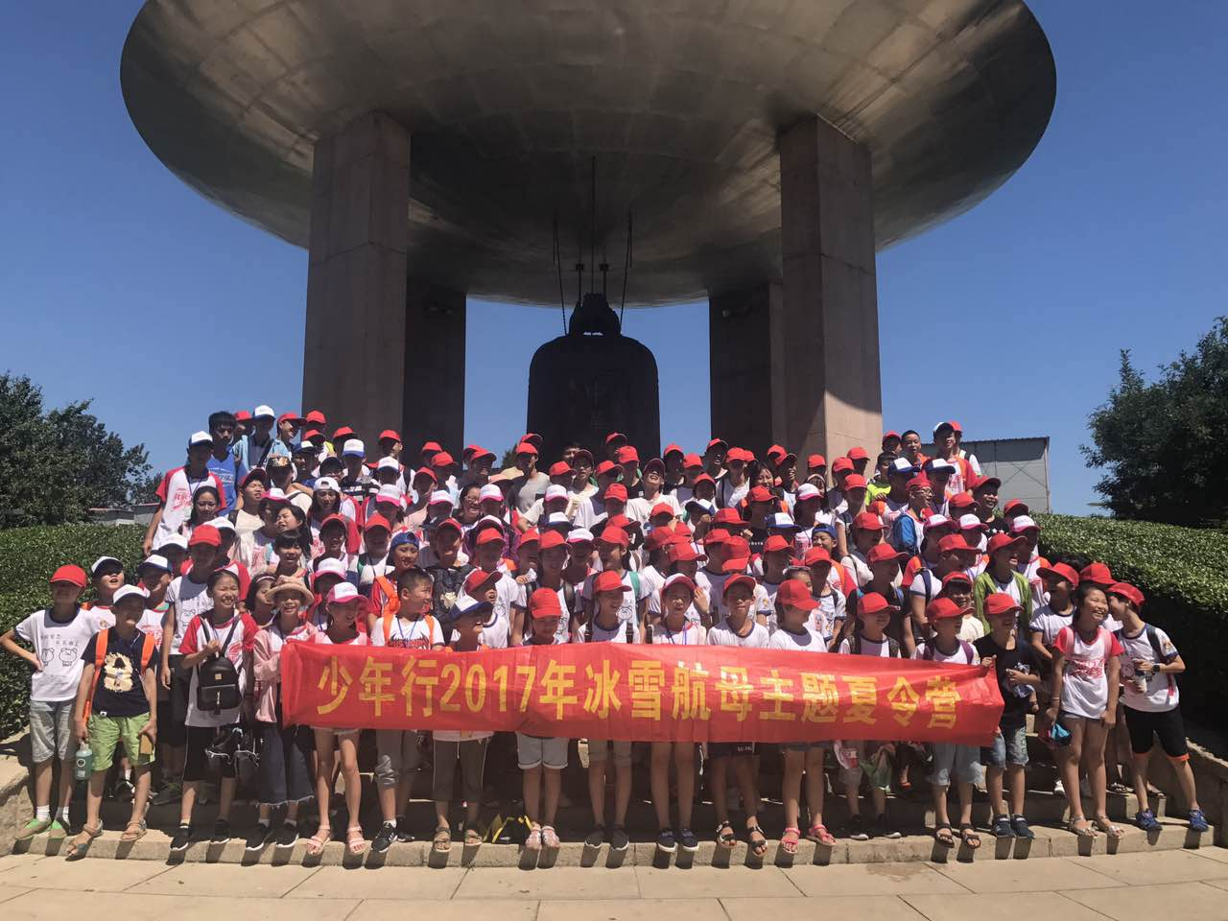
图解1.1

Slide 7
在开营仪式上，我们的教官让我们玩一个游戏，规则如下：先把左手放在右边人的胸前，使他的大拇指顶在左手掌心上，在把右手大拇指顶在左边人的左手掌心上，教官一喊3，2，1，抓，就用左手抓左边人的大拇指，还要保证自己的右手拇指不被右边人抓住。被抓住的人需要受到惩罚：和其他受到惩罚的人一起拉住左边人的耳朵，一起做深蹲。

Slide 8
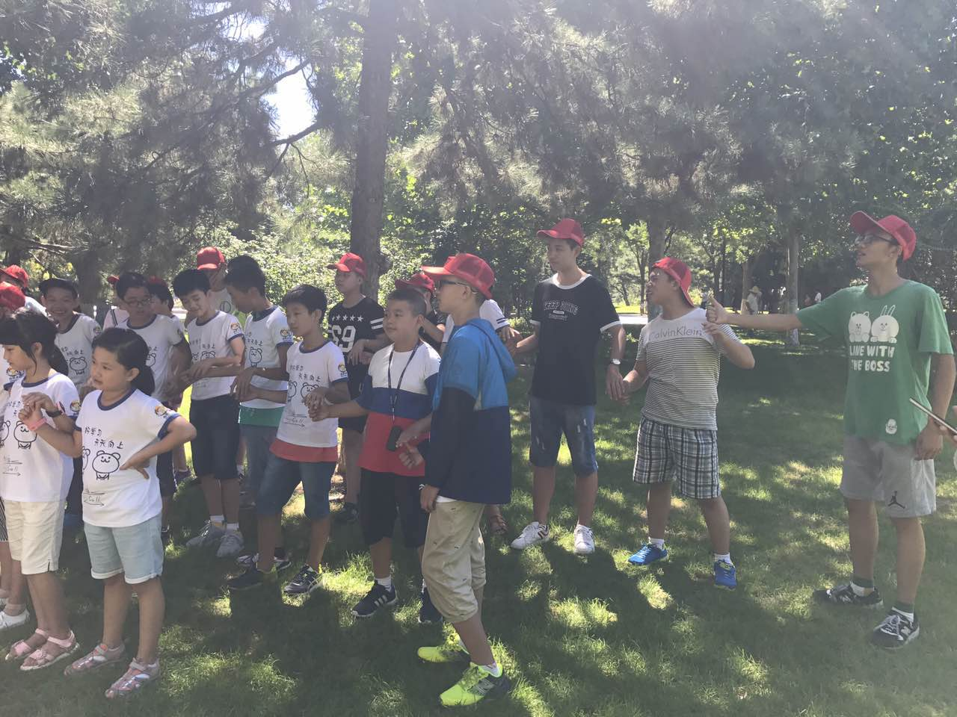
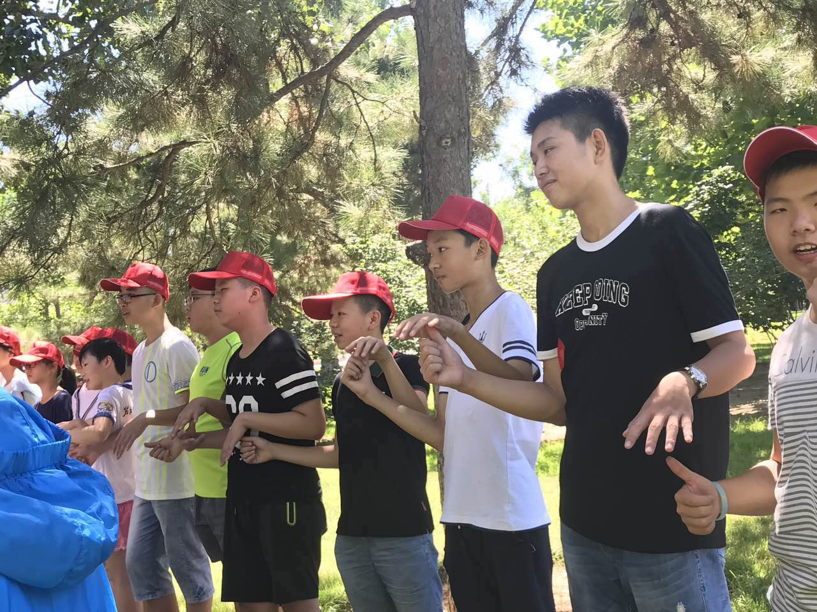
图解1.2，1.3

Slide 9
在开营仪式结束后，我们就开始北京的愉快之旅，沿途观赏首都北京市容。

Slide 10
吃过中饭，我们去北京奥林匹克公园（内含水立方，鸟巢，体育场三大标志性场馆）。

Slide 11
第一天（到达北京）的行程结束了，我们都疲惫不堪地坐在大巴上。虽然累，但也长了不少见识……

Slide 12
我们前三天都住在商务宾馆。临近宾馆时，导游在车上说：“明天早上两点半起来，去北京天安门看升旗。”我们的嘴惊讶的合不上，但已经没有力气埋怨了。怎么前几天就这么苦啊…

Slide 13
第三天早上，我们在导游的催促下不情愿地起床了。整好队，便向天安门进军了。赶到天安门，还在那里等了一个多小时才等到升旗手上到国旗台，并开始缓缓地升旗。我注意到几乎是所有人都在拍照留念，却没有什么人在敬礼。

Slide 14
怀着敬畏的心看完了升旗，我们又坐大巴赶去了一个有四大名吃的地方：狗不理包子，十八街大麻花，耳朵眼炸糕，猫不闻饺子。那就是天津。我们先去了天津的瓷房子。

Slide 15
吃过中饭后，我们去了天津滨海航母主题乐园，那里很大，并且参观过后还有表演！那里给我留下的印象非常深。

Slide 16
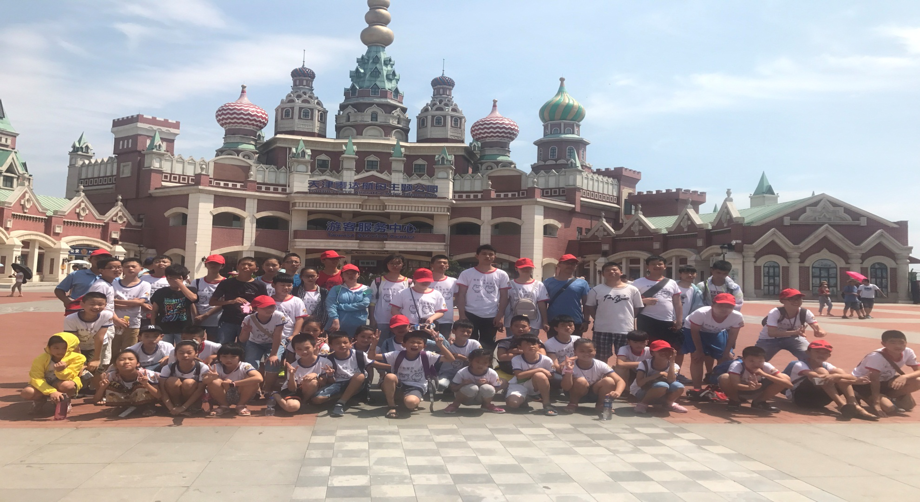
图解1.4

Slide 17
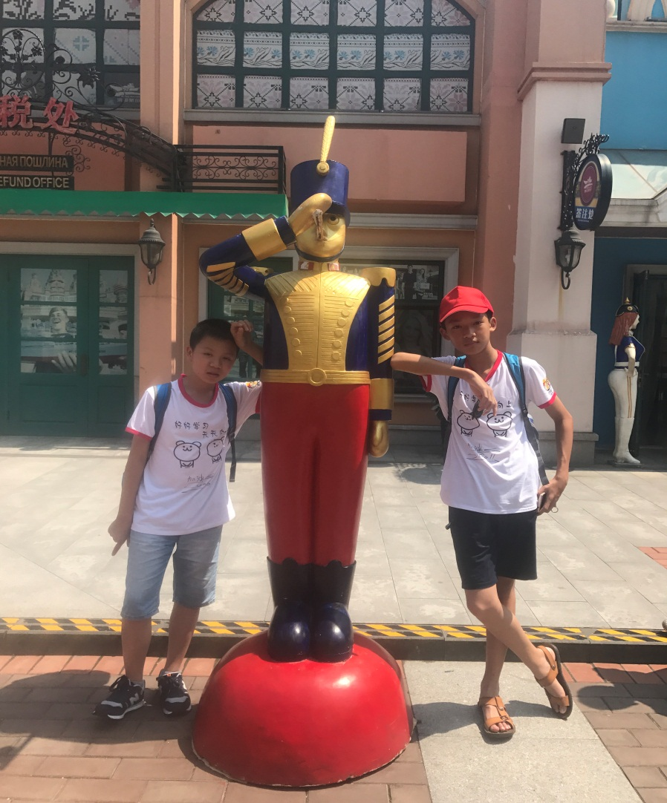
图解1.5

Slide 18
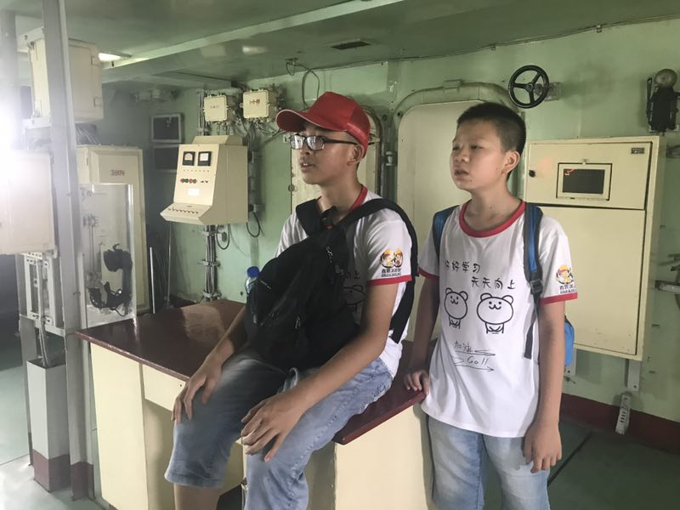
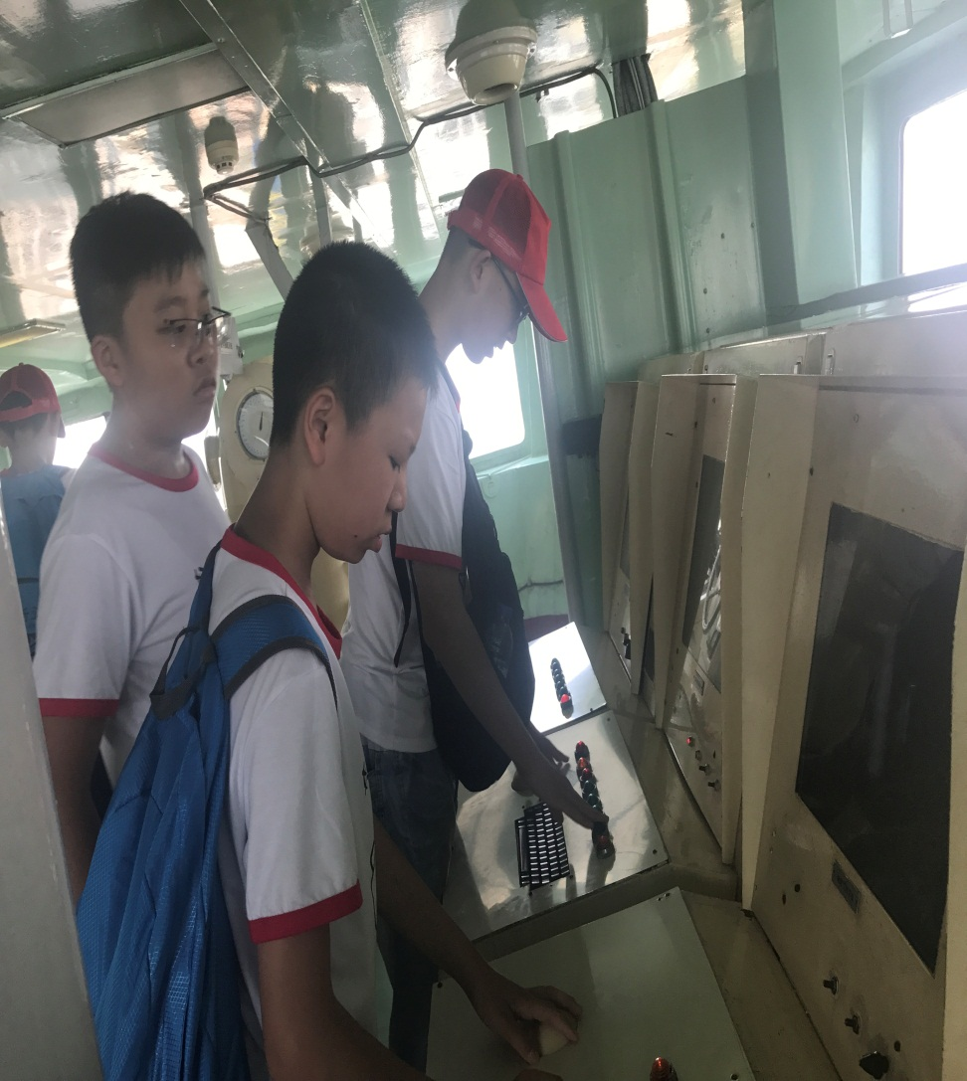
图解1.6，1.7

Slide 19
晚饭依旧难吃，其实吧，这几天的旅游都不错，唯一让我不满的是食物。心里既兴奋，又难过（六天的行程，三天就这么过去了）。唉……

Slide 20
第四天，揭开故宫神秘的面纱
第四天一早，我们就起来了，边吃早饭，边对那个未曾谋面，但却充满神秘感的故宫进行无限遐想：那儿真的有他们（曾来过北京的人）说的那么无聊吗，听说那里闹过奇异事件……

Slide 21
等真的到了故宫，才发现如他们所说：不仅人山人海，而且很大，大到一上午也只能草草地看一遍。

Slide 22
普及一下故宫构造
殿
太和殿 中和殿 保和殿 交泰殿
钦安殿 奉先殿 养心殿 皇极殿
太极殿 养性殿 英华殿 宝华殿
体元殿 体和殿 武英殿 南薰殿
文华殿 传心殿
宫
乾清宫 坤宁宫 宁寿宫 斋 宫
长春宫 翊坤宫 景仁宫 承乾宫
永和宫 钟粹宫 景阳宫 寿安宫
寿康宫 建福宫 慈宁宫 咸福宫
重华宫 储秀宫 永寿宫 毓庆宫
延禧宫 景福宫 咸安宫
花园
御花园 建福宫花园 宁寿宫花园 慈宁宫花园
断虹桥 咸若馆

Slide 23
门
午 门 神武门 太和门 宁寿门
慈宁门 隆宗门 乾清门 景运门
西华门 东华门 皇极门 锡庆门
轩、堂、斋
绛雪轩 颐和轩 古华轩 玉粹轩
三友轩 乐寿堂 摛藻堂 遂初堂
浴德堂 内阁大堂 大佛堂 养性斋
位育斋 倦勤斋 抑 斋 漱芳斋
含清斋

Slide 24
楼、阁、亭
角 楼 阅是楼 云光楼 萃赏楼
延趣楼 梵宗楼 慈荫楼 吉云楼
宝相楼 佛日楼 梵华楼 弘义阁
体仁阁 文渊阁 畅音阁 延晖阁
符望阁 雨花阁 景祺阁
万春亭和千秋亭 浮碧亭和澄瑞亭
禊赏亭 矩 亭 撷芳亭 耸秀亭
碧螺亭 西井亭 东井亭 御景亭
玉翠亭、凝香亭 浮碧亭 澄瑞亭
临溪亭 箭 亭
其他
旭辉庭 竹香馆 四神祠 露 台
南三所 南、北十三排 城隍庙
珍妃井 九龙壁 寻沿书屋 军机处
銮驾库 堆秀山 堆秀山，明曰堆绣山
护城河 大禹治水图玉山 城 垣
断虹桥 咸若馆

Slide 25
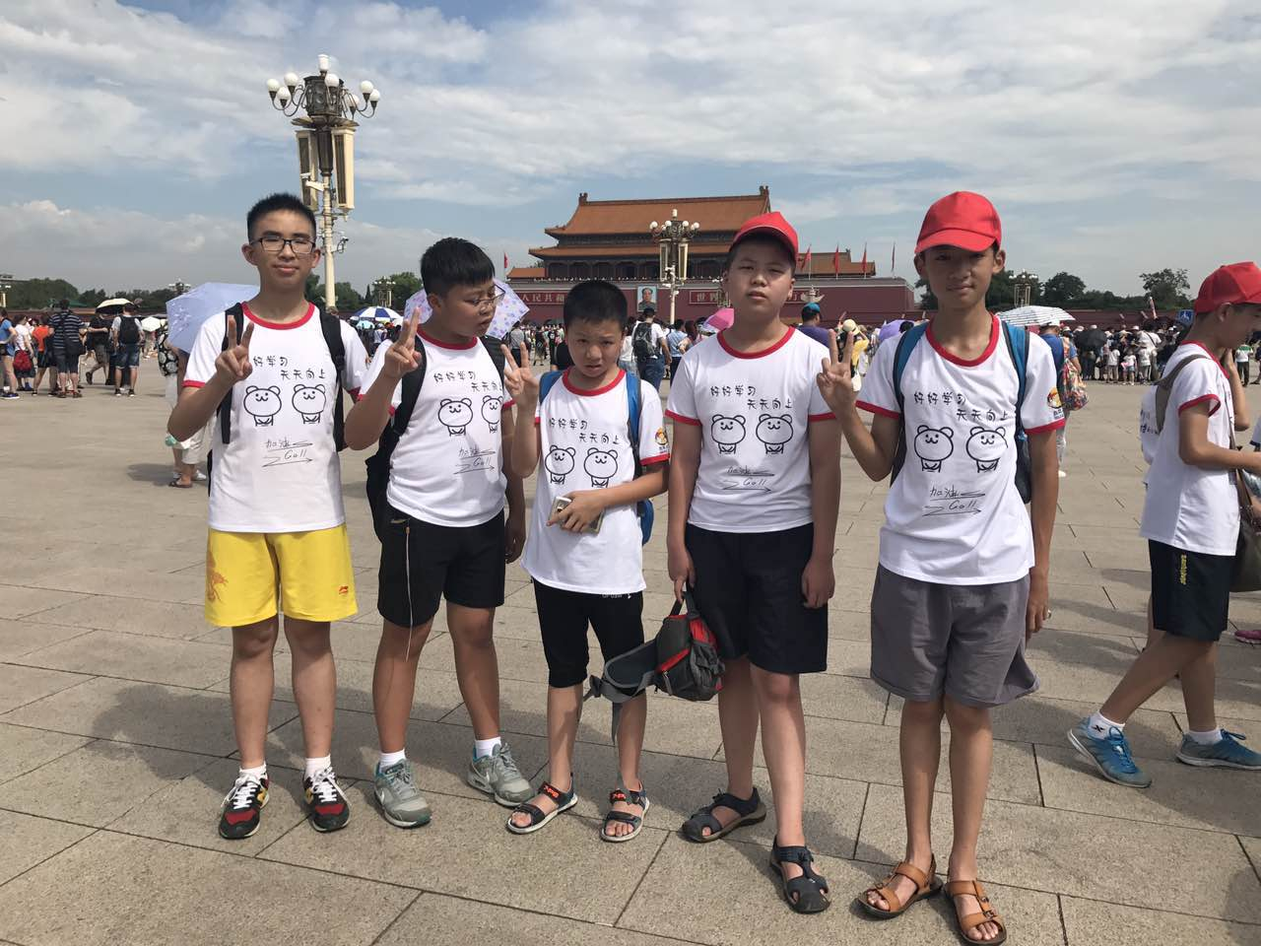
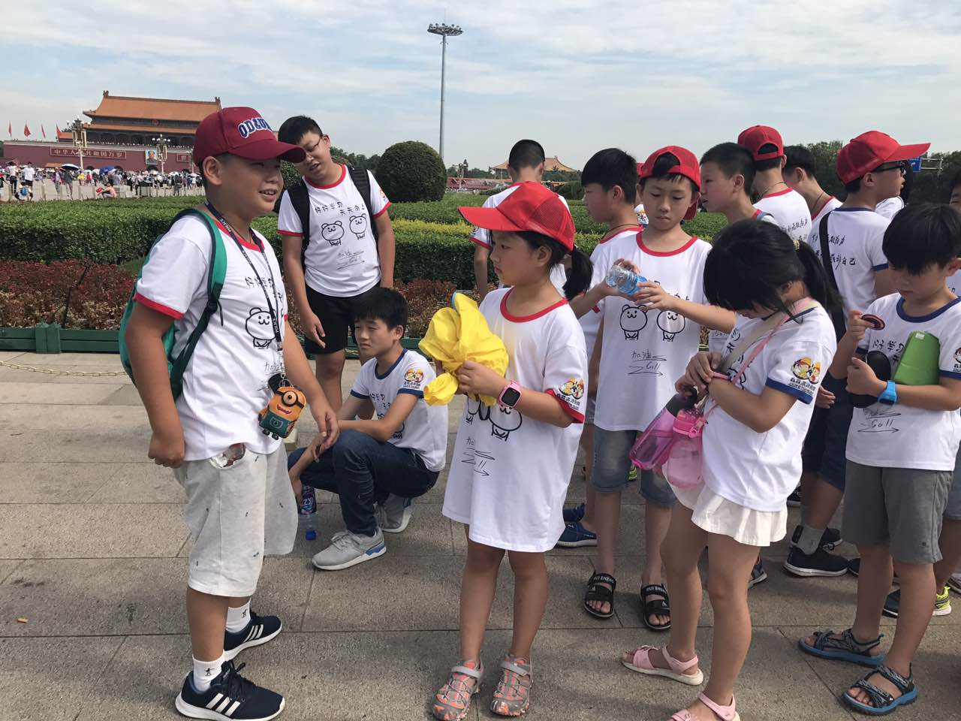
图解1.8，1.9

Slide 26
下午去了鸟巢CAIA北京会展中心， 里面包含了3D美术馆，4D全息馆，还有知青展馆。

Slide 27
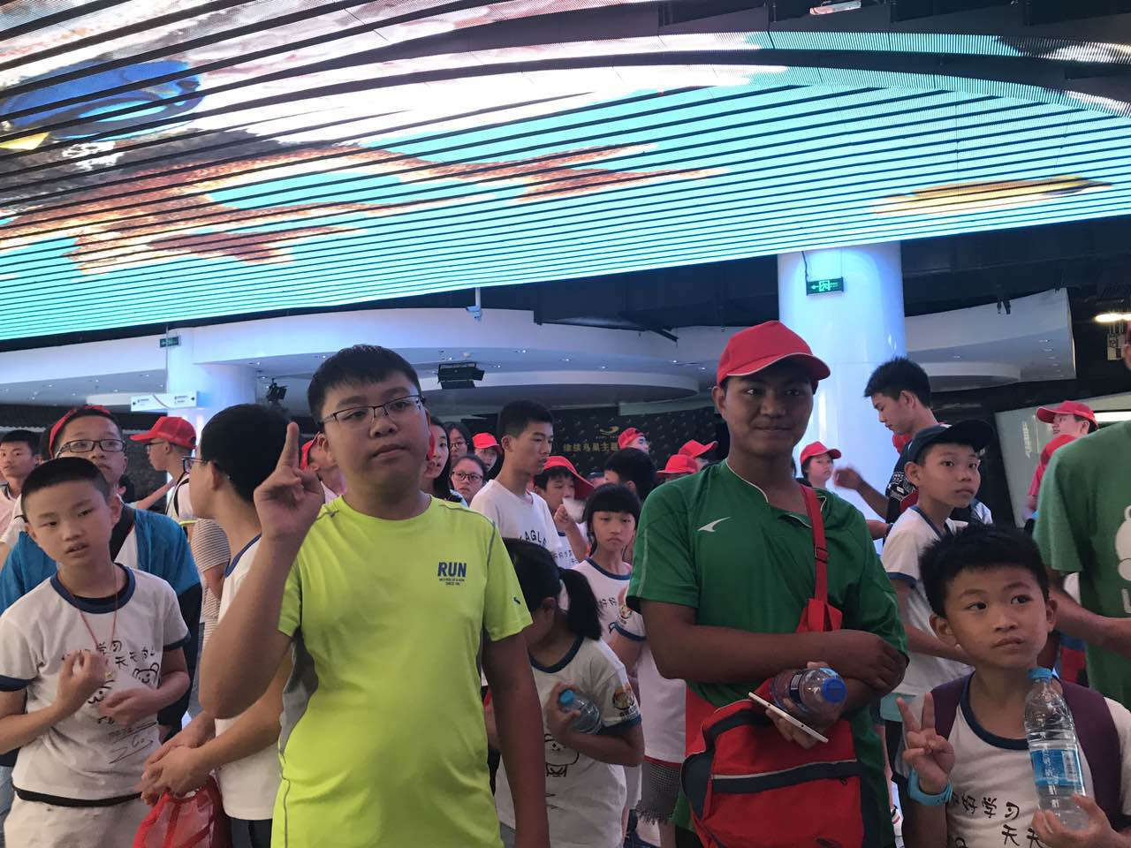
图解2.0

Slide 28
晚饭过后，我的心情愉快了许多，也许是因为明天要换宾馆了（四星级的）。我无比珍惜留在这个没有wifi的宾馆的最后一晚，于是很快就入睡了。

Slide 29
第五天，成为登上长城的好汉
第五天上午，导游告诉我们一件激动人心的事：今天要去爬长城了!我和xxx,xxx激动万分，而xxx和xxx却不感兴趣，他们自然不会爬了。

Slide 30
爬上长城，扑在城墙上的洞上，感受凉风拂过脸庞。简直比在家里开16度空调还要爽。我们尽力爬到了我们所能爬到的地方，真是流连忘返啊!要不是导游催说我们已经拖了20分钟了，我都不愿意下去。

Slide 31
爬完长城，我们来到了清华大学-----------------------------------------------------------------------------------------------------------------------------------------------------------------------------------------------------------------------------------------------------------------------------------------------------------------------------------------------------------------------------------------------------------------------------

Slide 32
--的食堂，那里的饭菜比平日的可口多了。别以为我们只是去那里吃饭，我们还参观了清华大学科技园区。能走进我国最杰出大学已经是荣幸了。我还在清华大学旁边买了两枚清华大学校徽和两个书签。

Slide 33
不平凡的夜晚
这个夜晚恐怕是最不平凡的了，七点多了，我们还没吃晚饭，却朝着宾馆附近的滑雪场前进。这可是我第一次滑雪。经过一系列复杂的穿戴，我总算可以进入滑雪场了。在半小时吃力的穿戴滑雪板和吃力的爬上雪坡后，我总算能正式滑雪了。

Slide 34
马上就要离开北京了，那就意味着离开伙伴，离开无拘无束，但我也很想念家，又想回去。

Slide 35
第六天，终于到来了
这一天，我们起的比较晚，到了海洋馆后，已经是十点多了。导游宣布集合时间和中餐自费后，我们便冲进海洋馆。那里的鱼真多啊！遗憾的是，我们没有看到海豚表演。临近中午时，我们便在旁边的饭店里吃了点东西。

Slide 36
下午两点多，我们集合了。导游说：“好了，现在，我要把你们送到火车站去，这也算我跟你们最后得见面了，感谢大家这么多天一直支持我的工作，谢谢”。我的心情很复杂，但旅途终将结束，晚上，我们踏上了回到家乡的火车。北京，再见！南昌，我们又回来了！

Slide 37


